Slide 1

버스시설이 필요한 자치구 찾기
F조
이상준 김유민 김아연 김만서 김진석

Slide 2
목차
가설 1
가설 2
가설 3
가설 4
가설 5
자치구별 승하차승객수에 비해서 버스역이 적은 곳에 정류장을 개설해야 한다.
거주 인구가 많은 곳에 버스 운행 정류장을 개설해야 한다.
버스 노선수에 비해
택시운송업자수가 많은 곳에 노선을 더 개설해야 한다.
업무지구까지 직행하는 지하철 노선이 없는 자치구에 버스시설을 개설해야 한다.
출퇴근 시간대에 가장 붐비는 자치구에 버스시설을 개설해야 한다.
5개의 가설을 종합해 최종 결론
Notes:
여기서 가설을 이야기하는 것보다 전체적인 흐름에 대해서만 알려주는 게 좋을 것 같습니다.

Slide 3
가설1
승하차승객수와 버스정류장 수
의 상관관계가 성립한다면,
승하차승객수가 많은데에 비해 버스정류장이 적은 곳에 버스 정류장이 필요할 것이다.
자치구별 승하차승객수에 비해서 버스역이 적은 곳에 정류장을 개설해야 한다.

Slide 4
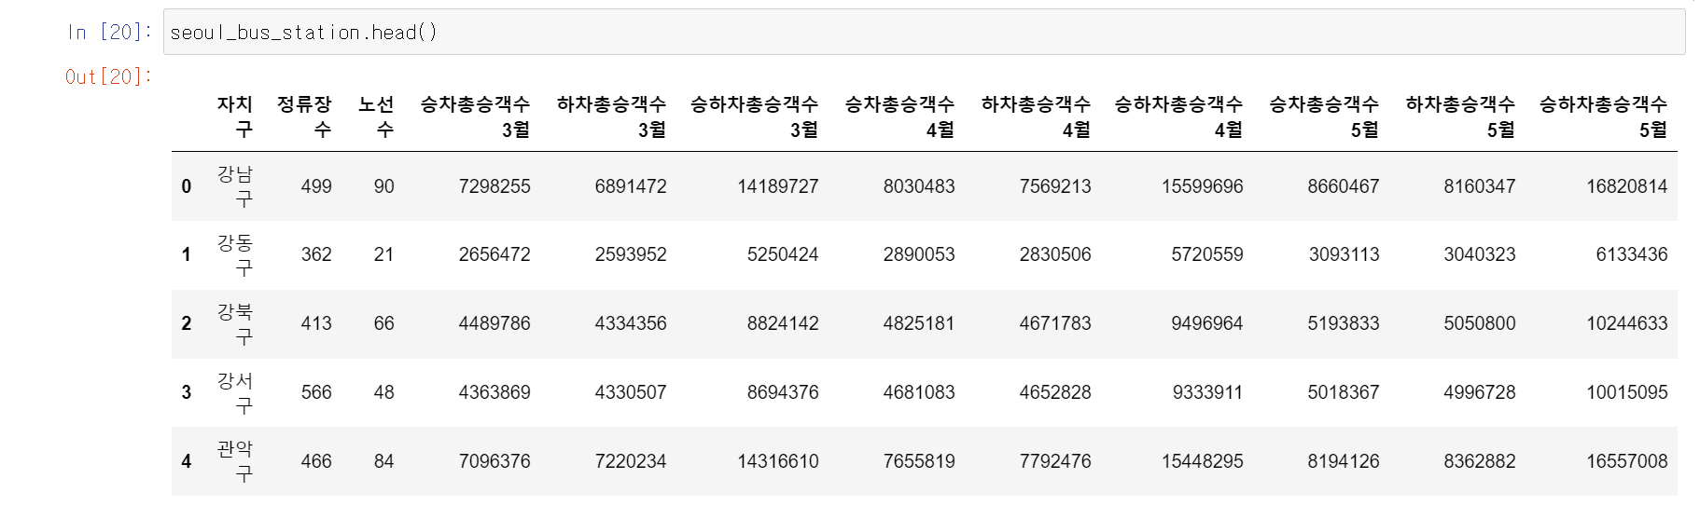
자치구별 승하차승객수에 비해서
버스역이 적은 곳에 정류장을 개설해야 한다.
가설 1
사용한 데이터
4월 자치구별 총승객수 데이터는 총 25개로 데이터수가 적다.
=> 약 3달간 정류장수, 노선수는 크게 변동이 없을 것이라 가정하고, 3월, 5월 데이터 추가
총, 75개의 데이터를 사용

Slide 5
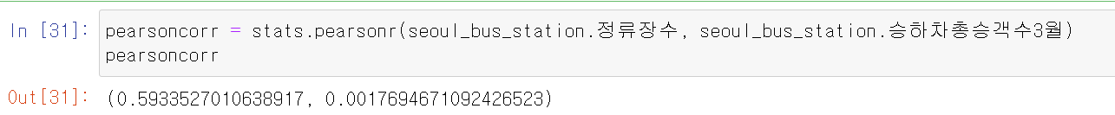
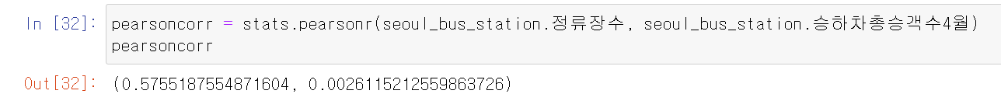
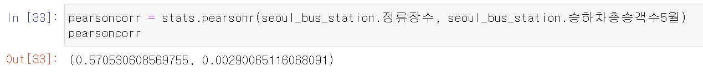
가설 1
자치구별 승하차승객수에 비해서
버스역이 적은 곳에 정류장을 개설해야 한다.
검정결과
3월) 정류장수 | 총승객수
피어슨 상관관계
: 양의 상관관계
4월) 정류장수 | 총승객수
피어슨 상관관계
: 양의 상관관계
5월) 정류장수 | 총승객수
피어슨 상관관계
: 양의 상관관계
분석 결과: 3월, 4월, 5월 모두 정류장수와 총승객수는 양의 상관관계를 보인다.

Slide 6
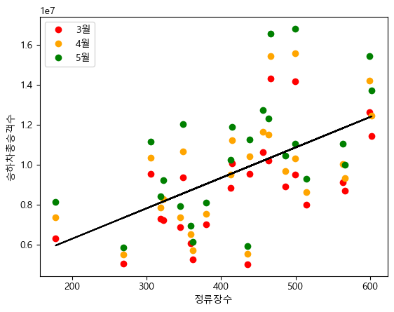
자치구별 승하차승객수에 비해서
버스역이 적은 곳에 정류장을 개설해야 한다.
가설 1
검정 결과 시각화
승하차총승객수가 증가할 수록 정류장수가 증가하는 양의 상관관계 그래프
(+)
월별로 총승객수도 증가하였다.

Slide 7
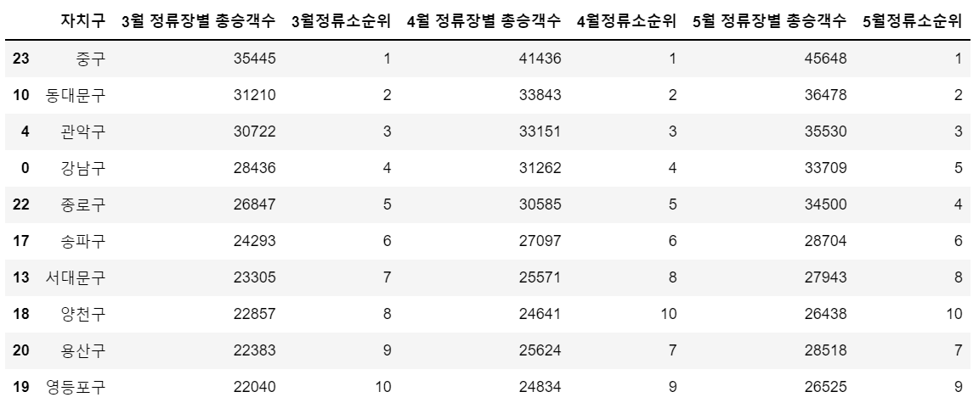
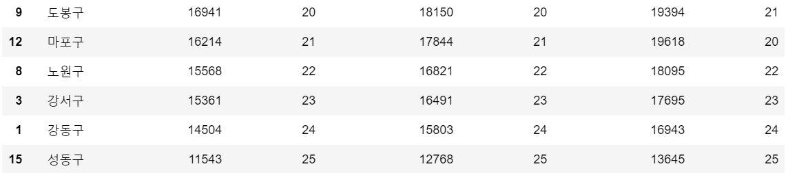
자치구별 승하차승객수에 비해서
버스역이 적은 곳에 정류장을 개설해야 한다.
가설 1
순위 부여
신규 정류장이 필요한 순위
1. 중구
2. 동대문구
3. 관악구
1개 정류소당 1개월간 평균적인 총 승객수 : 35,445명
신규 정류장이 불필요한 순위
1. 성동구
2. 강동구
3. 강서구
1개 정류소당 1개월간 평균적인 총 승객수 : 11,543명
승하차총승객수/정류장 의 비율값으로 순위부여

Slide 8
가설2
거주 인구가 많은 곳에 버스 운행 정류장을 개설해야 한다.

Slide 9
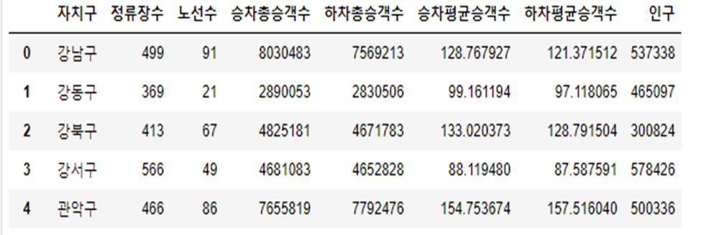
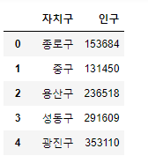
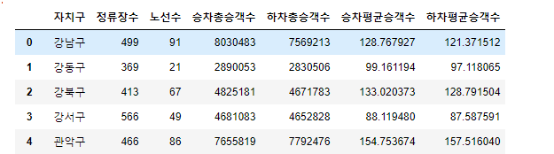
거주 인구가 많은 곳에 버스 운행 정류장을 개설해야 한다.
가설2
사용한 데이터
버스 이용률 데이터와 주민등록 인구 수 데이터 활용
df_seoul_bus_station seoul_people
버스 이용률 데이터와 주민등록 인구 수 데이터를 자치구별로 merge

Slide 10
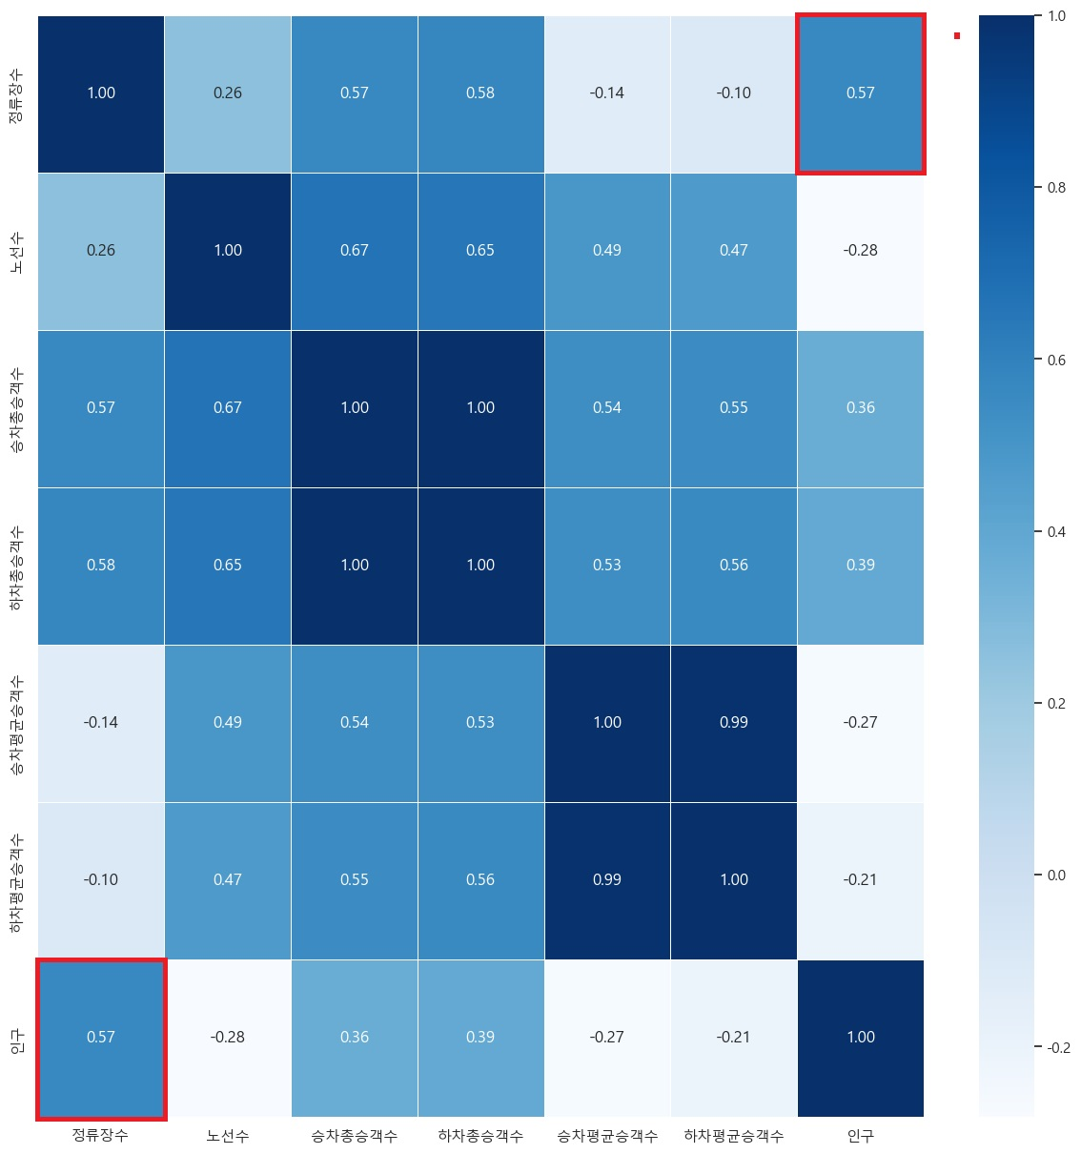

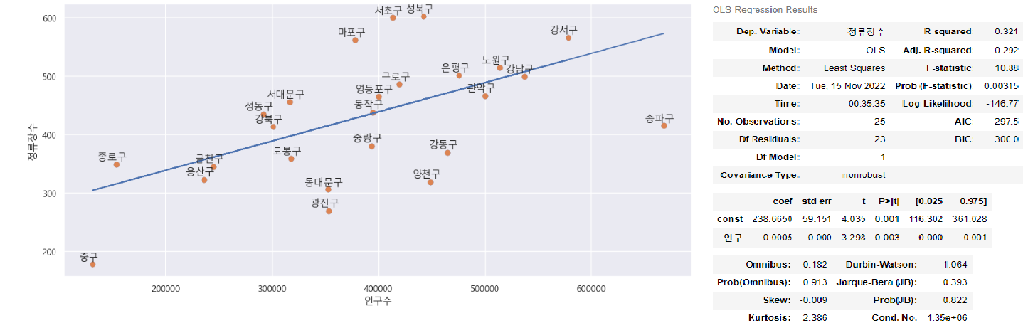
가설 2
거주 인구가 많은 곳에 버스 운행 정류장을 개설해야 한다.
검정결과
시각화
정류장수 | 인구
피어슨 상관관계
0.566 : 양의 상관관계
분석 결과: 정류장 수와 인구는 양의 상관 관계를 가짐을 알 수 있다.
R-squared : 0.321

Slide 11
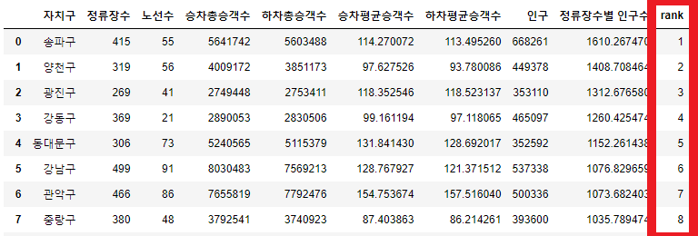
거주 인구가 많은 곳에 버스 운행 정류장을 개설해야 한다.
가설2
순위부여
인구수와 버스정류장의 선형관계가 증명되었으므로,
정류장수 대비 인구수가 많은 곳부터 순위를 부여
신규 정류장이 필요한 순위
1. 송파구
2. 양천구
3. 광진구

Slide 12
가설3
버스 노선수에 비해
택시가 많은 곳에 버스 시설을 더 개설해야 한다.

Slide 13
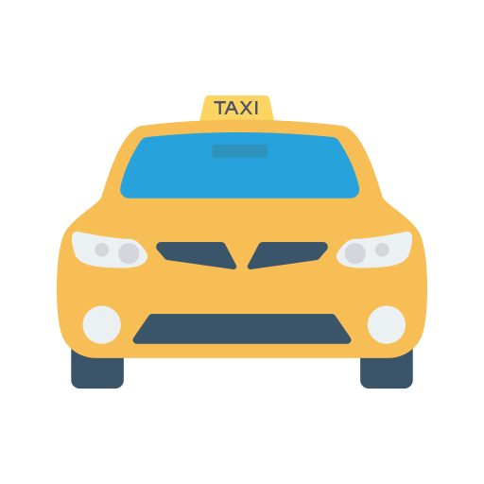


버스 노선수에 비해
택시운송업자수가 많은 곳에 노선을 더 개설해야 한다.
가설3
가설 설정 이유
버스 노선이 부족하면 접근성이
떨어져 버스 이용률도 낮고, 이를 노린 택시가 많을 것이다
버스 노선수에 비해 택시가 많은 곳에 버스 노선을 추가하여 버스 접근성도 올리고 이용률도 올린다

Slide 14


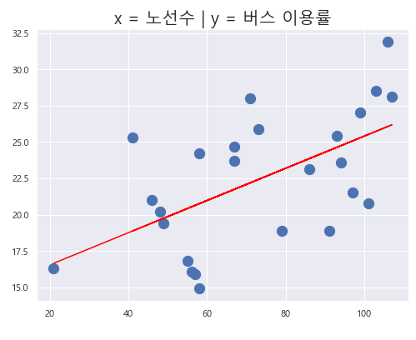
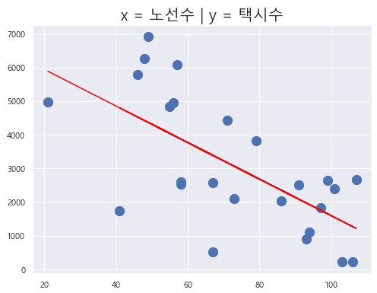
버스 노선수에 비해
택시운송업자수가 많은 곳에 노선을 더 개설해야 한다.
가설3
검정결과
버스 노선수 | 택시 수
스피어만 상관관계
노선 수 | 버스 이용률 스피어만 상관관계
양의 상관관계
Cor : 0.568
음의 상관관계
Cor : -0.611
R-squared
0.331
R-squared
0.434

Slide 15
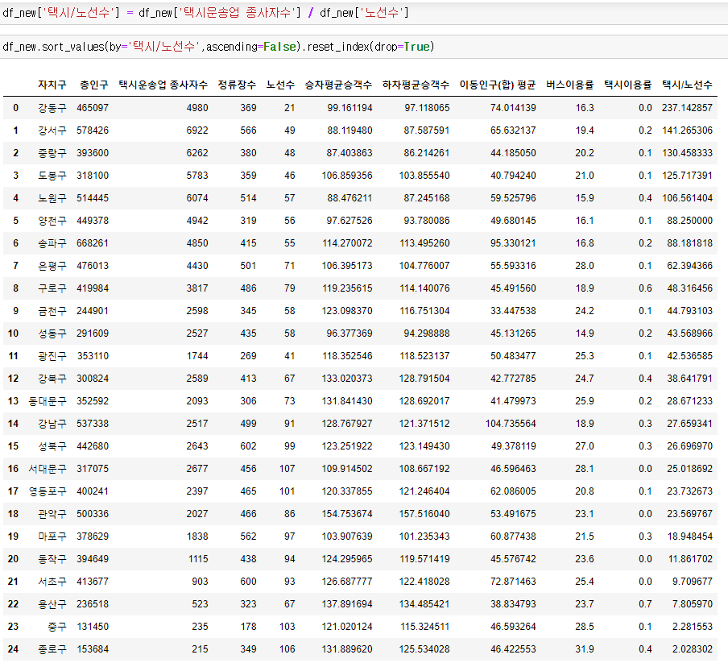
버스 노선수에 비해
택시운송업자수가 많은 곳에 노선을 더 개설해야 한다.
가설3
순위 부여
택시수/ 노선수
노선수당 택시가 많은 곳에 우선순위부여
신규 노선개설이 필요한 순위 :
1. 강동구
2. 강서구
3. 중량구

Slide 16
가설4
강남업무지구까지 직행하는
지하철 노선이 없는 자치구에 버스시설을 개설해야 한다.

Slide 17
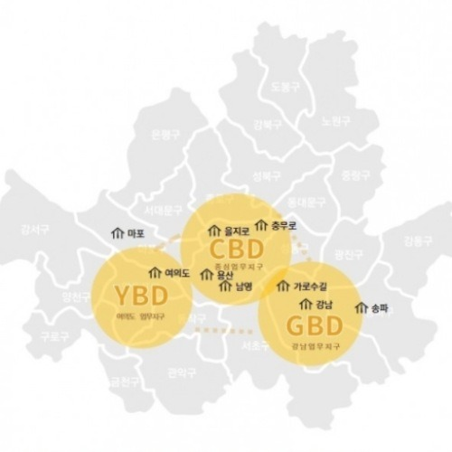
가설4
강남업무지구까지 직행하는
지하철 노선이 없는 자치구에 버스시설을 개설해야 한다.
가설 설정 이유
서울에서 유동인구의 대다수는 출퇴근하는 시민들
대중 교통 수요도 출퇴근을 기준으로 따라간다
유동 인구 데이터는 심야 시간을 제외한, HW 유형의 데이터로 필터링
목적지의 기준은 서울의 3대 대표 업무지구 중 강남구로 지정
여의도 업무지구 YBD
중심업무지구 CBD
강남업무지구 GBD
Notes:
먼저 가설에서 강남업무지구와 지하철 노선으로 버스 수요를 예측하는 근거는
서울에서 유동인구의 대부분은 특정 업무지구로 출퇴근하는 시민들이 차지하고, 대중 교통의 수요도 대부분 담당하고 있고, 출근 루틴은 버스 아니면 지하철로 수요가 갈리기 때문입니다.
그래서 버스 노선도 출근하는 시민을 기준을 우선으로 해야한다고 생각하기 때문에,
유동 인구 데이터에서 심야 시간대를 제외한 HW 즉 출근하는 시민을 대상으로 데이터를 필터링 하였고,
목적지는 출근하는 시민들의 대다수가 모이는 서울의 주요 업무지구인 강남으로 정하였습니다.

Slide 18
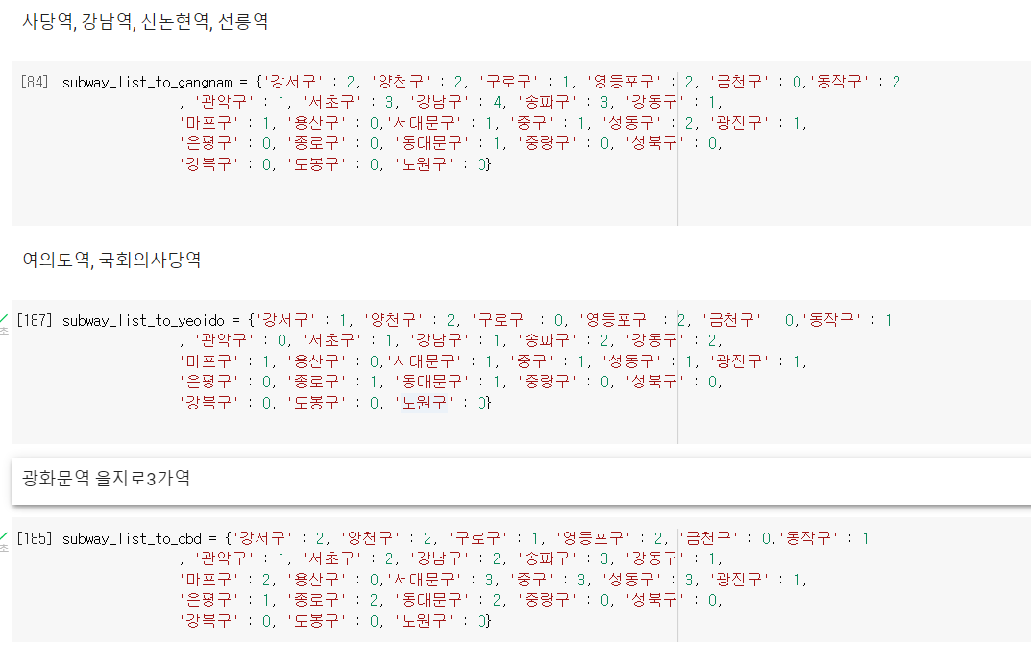
가설4
강남업무지구까지 직행하는
지하철 노선이 없는 자치구에 버스시설을 개설해야 한다.
지하철 노선의 기준
각 자치구별 강남업무지구로 가는 노선의 유무를 기준으로 삼는다.
강남 업무지구(테헤란로)
= 2호선, 신분당선, 분당선으로 가는 노선이
존재하는가?
환승 배제 직행노선을 기준으로 하는 이유?
:
시민들은 소요 시간이 길지 않다면,
출근시 지하철 환승보다 한번에 가는 버스를 타는 것을 선호해서 버스 수요가 높을 것이기 때문이다.
정확성 위해, 새로운 데이터 사용
출근시간대 일반인 버스이용
교통카드 데이터 활용
데이터 출처 – 교통카드 빅데이터 통합정보시스템
https://stcis.go.kr/pivotIndi/wpsPivotIndicator.do?siteGb=P&indiClss=IC01.
Notes:
강남업무지구로 직행하는 노선이 있는지를 따져봤습니다.
강남은 대표적으로 테헤란로 같이 2호선 신분당선 등이 있습니다.
그럼 왜 위와 같은 지하철 노선이 없는 자치구에 버스 수요가 많을 것이라고 판단한 기준이 무엇일까요?
먼저 강남 업무지구의 지하철역 까지 직행하는 노선이 없을 경우에는 광역버스나 아니면 간선버스 같이
한번에 갈 수 있는 노선을 선호할 가능성이 높고, 그에 따라 버스 수요가 비례할 것이라고 가정하였습니다.
그리고 버스 이용 데이터는 최대한 정확성을 높이기 위해 기존 버스 데이터 대신
출근하는 인구의 버스 승차 인원 정보를 구하기 위해, 교통카드 통합정보시스템에서 04~9시까지 대략적인 출근 시간대에 승차하는 일반인 데이터만을 필터링 하여 지역별로 승차하는 인원 수를 추출했습니다.

Slide 19

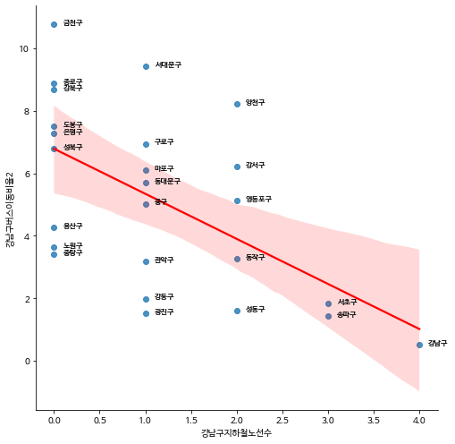
가설4
강남업무지구까지 직행하는
지하철 노선이 없는 자치구에 버스시설을 개설해야 한다.
강남업무지구로 가는 지하철 노선수는 버스 승차에 영향을 끼칠까?
N < 30 → 비모수
=> 스피어만 상관관계 사용
강남구버스이동비율(총버스승차인원/총출근인원수)
=강남구 업무 지구로 가는 직행하는 지하철 노선수
스피어만 상관계수 : -0.54으로 약한 음의 상관관계
p-value 0.05 이하로 지하철 노선수가 버스 승차에 영향을 끼친다는 대립 가설을 채택
강남 업무 지구(역삼역, 신논현역, 강남역, 선릉역)로 가는 2, 신분당선, 분당선 노선이 부재한 자치구 일수록 버스 수요가 많을 것이다.
Notes:
업무지로 가는 버스이동비율은 출근시간대에 총버스승차인원/총출근인구로 구했으며,,
버스이동비율과 지하철 노선수의 관계는 데이터가 30 미만이므로, 스피어만 상관관계를 따져보았습니다..
강남구의 스피어만 상관계수가 -0.53 이 나오며, 선형회귀 그래프를 그린 결과 강남으로 출근하는 인원들이 버스를 이용하는 비율은 지하철 노선수와 음의 상관관계를 가지고 있음을 알 수 있습니다. 그러므로 버스 수요도와 지하철 노선수는 서로 반비례를 띄게 되며, 강남 업무지구 즉 테헤란로에 있는 역삼역 신논현역 강남역 선릉역으로 가는 노선이 부재한 자치구 일수록 버스 수요가 크다고 추측할 수 있습니다.

Slide 20
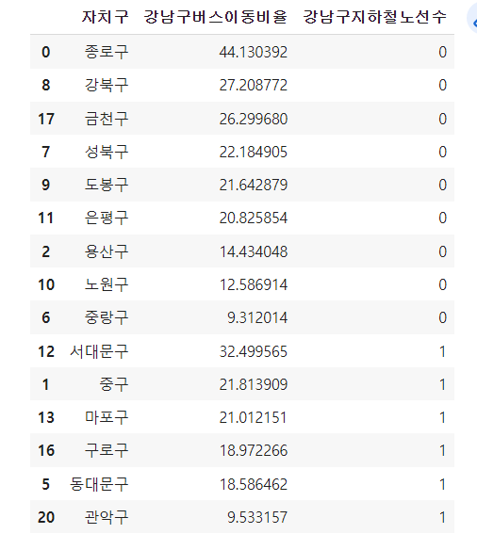
가설4
강남업무지구까지 직행하는
지하철 노선이 없는 자치구에 버스시설을 개설해야 한다.
순위 부여
강남 업무 지구(GBD)로 가는 노선이 부재한 자치구 중 버스 승차 비율이 높은 순으로 순위를 부여한다.
신규 노선개설이 필요한 순위 :
1.종로구
2.강북구
3.금천구
Notes:
자치구별 강남구 유동 인구 대비 버스 승차 인원 비율을 내림차 순으로 정렬 하였습니다.
여기서 신규 노선 개설이 필요한 자치구의 기준은 강남구로 가는 버스 수요가 높은 지구, 즉 강남 업무 지구로 직행하는 노선이 부족하고 버스 승차 비율이 높은 순으로 정해야 한다고 판단하여,
종로구, 강북구 , 금천구 순으로 신규 노선 개설이 필요하다고 결론을 내렸습니다.

Slide 21
가설5
출퇴근시간대에 승차승객수가 많은 곳에 노선수를 추가해야한다.
Notes:
세번째 가설은 출퇴근시간대에 승차승객수가 많은 곳에 노선수를 추가해야한다는 것입니다.
이번 가설에서는 출퇴근 시간대에 가장 고통받는 자치구를 구해서 그에 따른 순위를 매겨볼 것 입니다.

Slide 22

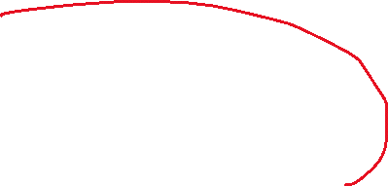
가설5
출퇴근시간대에 승차승객수가 많은 곳에 노선수를 추가해야한다.
가설 설정 이유
출퇴근 만원버스 문제점
승객이 너무 많아 경우 버스를 타지 못하는 경우가 발생한다.
오랜 시간 동안 서서 가야한다.
버스 천천히 운행된다.
여름철 살이 맞닿거나, 냄새가 뒤섞여 승객간 불쾌감을 느낄 수 있다.
하차시에 사람들을 비집고 나가야한다.
출퇴근 시간대에 버스상황을 개선할 방안이 필요하다!
출퇴근시간대에 붐비는 곳에 버스시설을 개설하면, 위의 문제를 어느정도 해결해 줄 것
=> 승객들의 편의성을 증대 시킬 수 있는 효과적인 방법이 될 것이라 생각해 가설 설정
발표할 때 여기 가설설정 부분은 아래 세 줄만 언급하고 넘어가도 될 것 같습니다!
Notes:
들어가기 앞서 이러한 가설을 세운 이유는,
출퇴근 시간대의 버스가 피피티에 있는 내용과 같은 문제점을 가지고 있기 때문입니다.
이와 같은 문제점을 해결하기 위해
출퇴근 시간대에 붐비는 곳에 버스시설을 개설한다면 승객들의 편의성을 효과적으로 증대시킬 수 있을 것이라 생각해
이와 같은 가설을 설정하게 되었습니다.

Slide 23
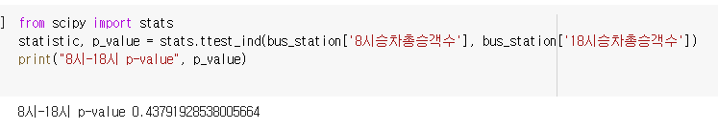
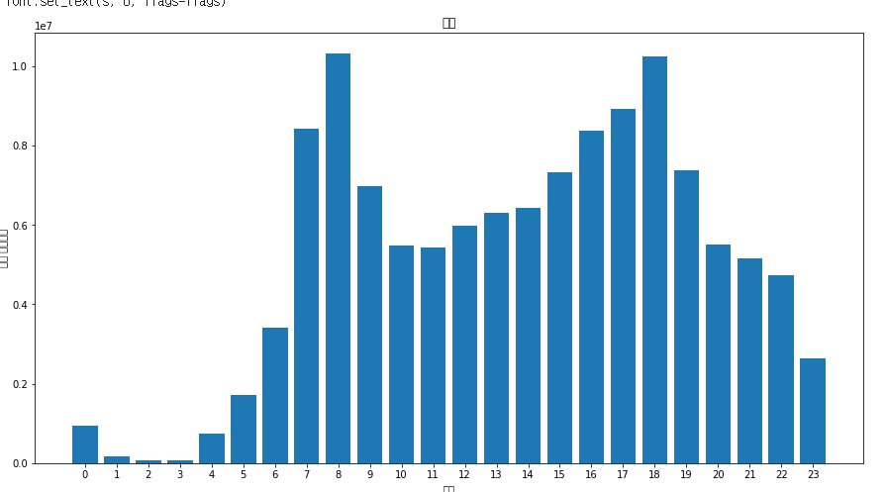
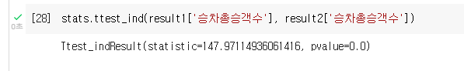
가설5
출퇴근시간대에 승차승객수가 많은 곳에 노선수를 추가해야한다.
출퇴근시간대 데이터 선정
8시 – 18시 데이터 독립표본 검정
출퇴근시간대 데이터 – the others 독립표본 검정
검정 결과
8시-18시는 p-value가 0.05보다 커서 유의미한 차이를 보이지 않기에 ‘출퇴근데이터’ 로 선정
이 ‘출퇴근 데이터’와 그 외의 데이터는 p-value가 0.05보다 작아 유의미한 차이를 보이는 것으로 나타남
시간대별 ‘승차’총승객수 그래프
6시 18시
0.43791
8시와 18시에 승차 총승객수가 많다
0.0
=> 출퇴근시간대 데이터를 가설을 위한 지표로 사용 가능하다.
Notes:
출퇴근시간대 데이터 선정을 위해서 독립표본 검정을 총 두 차례진행했습니다.
첫째로 그래프에서 승객수가 많은 8시와 18시 데이터가 차이가 없음을 보여 출퇴근데이터로 선정을 했고
두번째로 출퇴근 데이터와 그 외의 데이터로 독립표본 검정을 해서
피밸류가 0.05보다 작아 차이를 보이므로 가설을 위한 지표로 사용 가능함을 알 수 있었습니다.

Slide 24
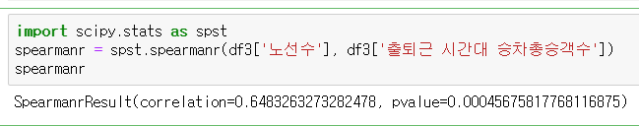
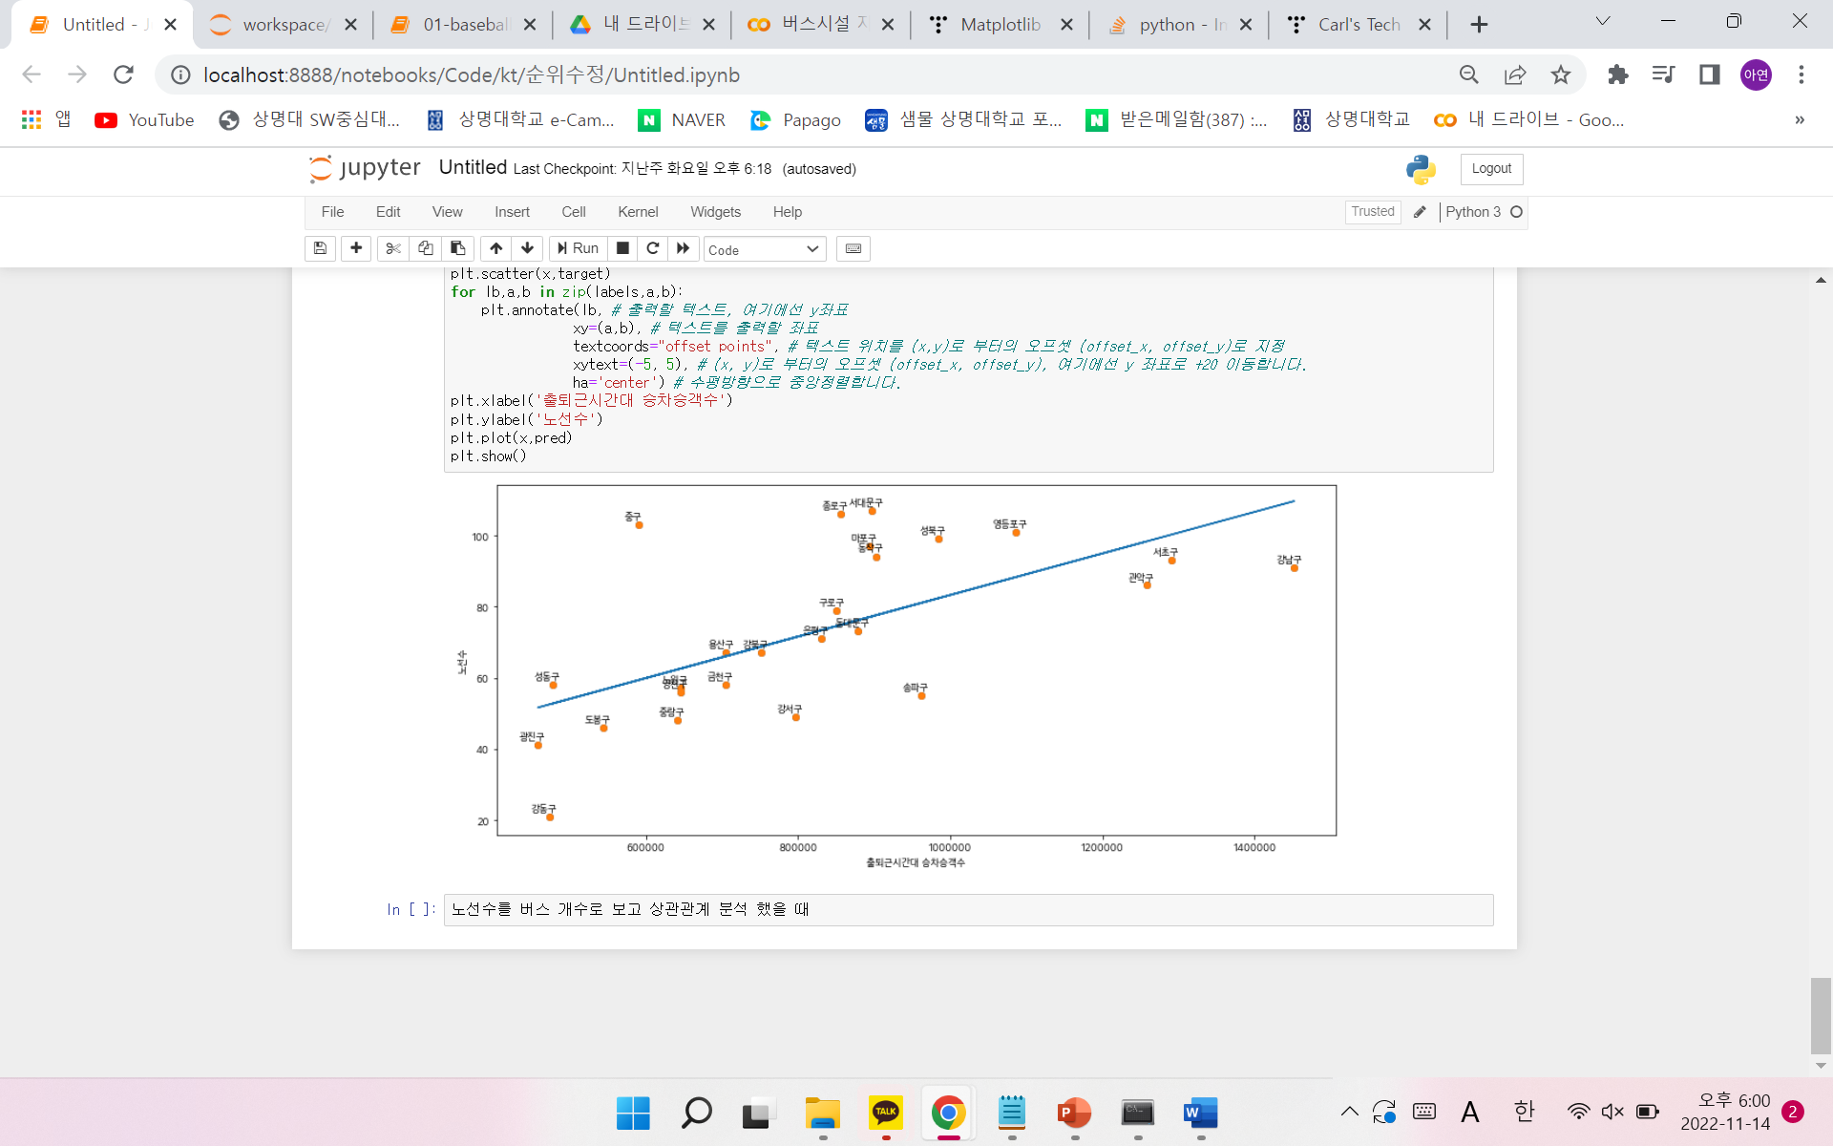
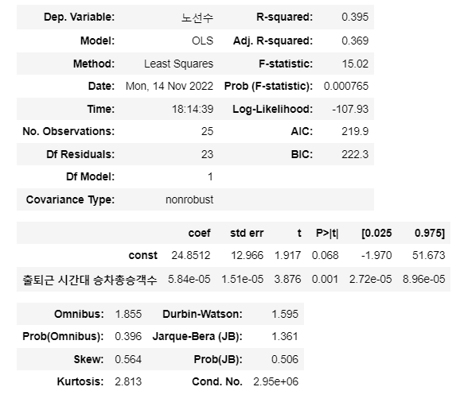
가설5
출퇴근시간대에 승차승객수가 많은 곳에 노선수를 추가해야한다.
출퇴근시간대 데이터와 노선수
상관관계 분석 결과 :
상관계수 0.648로 양의 선형관계를 보인다.
(p-value 0.0004)
선형회귀 분석 결과
F-statistic의 p-value가 0.05보다 작아 회귀식은 통계적으로 의미가 있다.
Adj. r-sqared : 출퇴근시간대 승차 승객수는 노선수를 36% 확인할 수 있다.

Slide 25
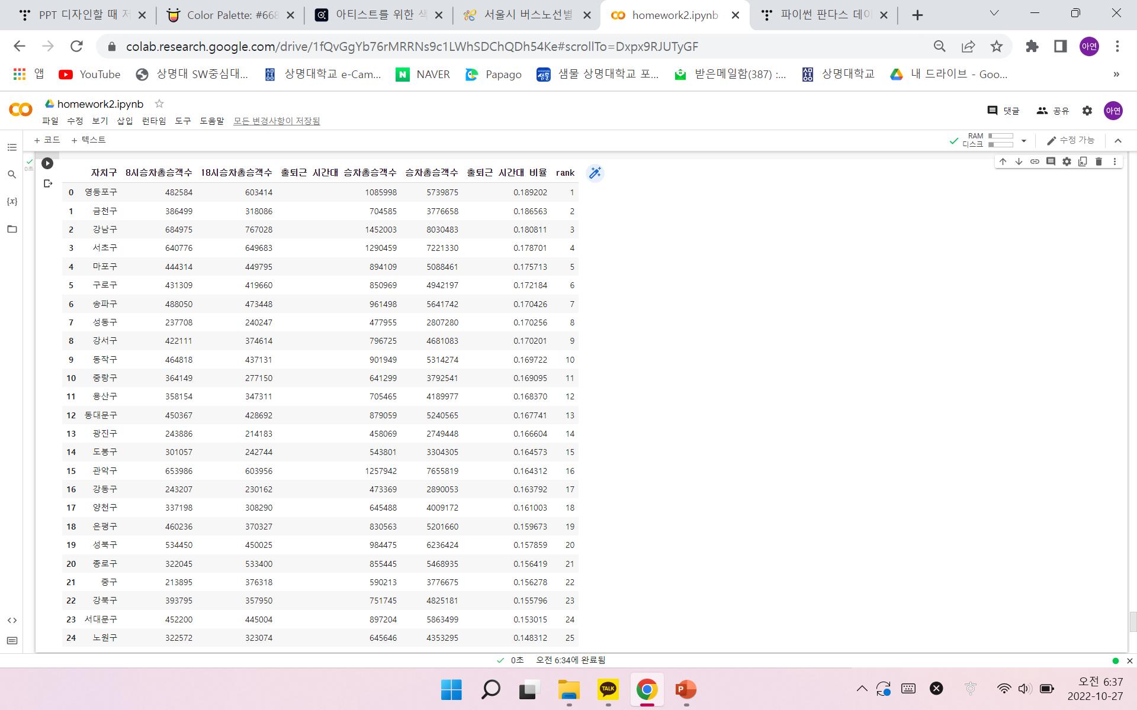
출퇴근시간대에 승차승객수가 많은 곳에 노선수를 추가해야한다.
가설5
순위 부여
출퇴근시간대 승차총승객수
승차총승개수
의 비율 = 출퇴근시간대에 붐비는 정도
비율 값이 높을 수록 출퇴근시간대에 고통 받는 자치구
버스시설 개설이 필요한 순위 :
1.영등포구
2.금천구
3.강남구
Notes:
마지막으로 출퇴근시간대를 사용해 버스시설이 필요한 자치구를 구해보겠습니다.
승차총승객수 중에 ‘출퇴근승차총승객수’가 차지하는 비율이 높으면
출퇴근시간대에 버스승객수가 많은 것이기 때문에
비율 값을 계산해서 비율값이 높을 수록 출퇴근 시간대에 고통받는 자치구라 생각해 높은 순위를 부여하였습니다.
모든 자치구에 대해서 순위를 부여한 결과 출퇴근시간대에 가장 붐비는 자치구는 영등포, 금천구, 강남구 였으며
이 세 자치구에 버스개설이 필요하다는 결론을 내릴 수 있었습니다.

Slide 26
사용한 데이터 :
데이터 출처 : <서울열린데이터광장>서울시 버스노선별 정류장별 시간대별 승하차 인원 정보
https://data.seoul.go.kr/dataList/OA-12913/S/1/datasetView.do
서울시 통근·통학시 이용하는 교통수단 통계 <서울 열린데이터 광장>
https://data.seoul.go.kr/dataList/10283/S/2/datasetView.do
감사합니다!

